Slide 1
VRIJ LEZEN IN DE KLAS: heel gewoon
Lisa Bakker
Debora Brattinga
Fanny Zandvliet
Notes:
Fanny:
Welkom

Slide 2
Wie is wie?
Wie zijn wij?
Wie zitten er in de zaal?
Welke vragen leven er?
Notes:
Fanny:
Onszelf voorstellen.
Aan deelnemers vragen:
Wie werkt er bij een bibliotheek?
Wie geeft er les?
Wie werkt er op een school, maar geeft geen les?
Wie heeft zijn/haar vinger nog niet opgestoken? Wat is jouw functie?
Vragen op flap schrijven en direct ordenen. Aangeven als bepaalde vragen niet tijdens deze bijeenkomst zullen worden beantwoord.
Men mag ook tijdens de presentatie korte vragen stellen.

Slide 3
Wat is het programma?
Waarom zijn wij dit project gestart?
Wat was er al?
Hoe hebben we het aangepakt?
Welke stappen hebben we gezet?
Wat houdt het project concreet in?
Welke activiteiten bieden we aan?
Wat zetten we in?
Wat zijn onze ervaringen?
Wat zijn onze succesfactoren?
Wat gaan we nog doen?
Hoe gaan jullie het aanpakken?
Vragen?
Notes:
Fanny

Slide 4
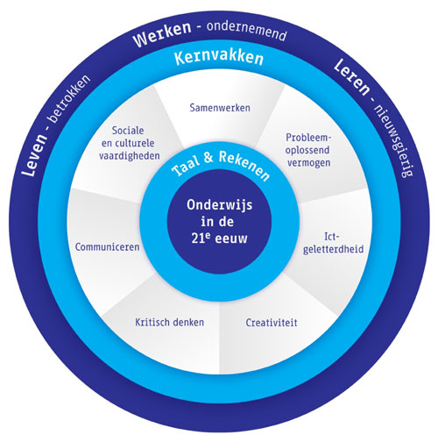
Studiecentrum
Notes:
Fanny:
Even iets over het taal- en rekenbeleid bij het Nova College.

Slide 5
Onze missie
Studenten opleiden
en begeleiden in hun groei
tot mens, burger en beroepsbeoefenaar
in een snel veranderende wereld.
En hen daarbij ondersteunen in het leren van taal-, reken- en studievaardigheden.
‘Bij het Nova groei je als mens.'
Notes:
Fanny

Slide 6
Drieslag bij het Nova College
Taal- en rekengericht vakonderwijs
in opleiding en bpv
Taal- en reken-
ondersteuning
in Studiecentrum
Taal- en rekenlessen
in opleiding
Notes:
Fanny

Slide 7
Waarom zijn wij dit project gestart?
Studenten in aanraking brengen met boeken en laten ervaren dat lezen leuk kan zijn.
Leesvaardigheid en daarmee taalontwikkeling en persoonlijke ontwikkeling stimuleren.
Docenten aanmoedigen, ondersteunen en faciliteren om het vrij lezen een plaats binnen het lesprogramma te (kunnen) geven.
Notes:
Fanny

Slide 8
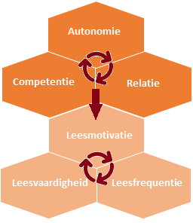
Leesmotivatie als basis
Notes:
Lisa

Slide 9
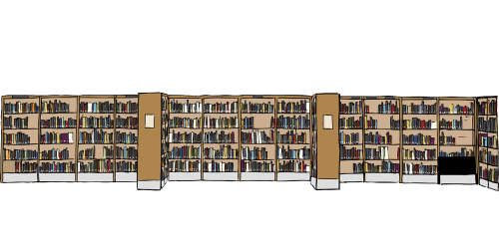
Wat? Heb je nodig voor leesmotivatie?
Collectie
+ het geschikte boek
+ leestijd
Notes:
Lisa

Slide 10
Hoe? Samenwerking tussen school en bibliotheek
Collectie
+ het geschikte boek
+ leestijd
Notes:
Lisa

Slide 11
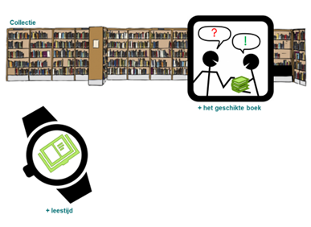
Hoe? Samenwerking tussen school en bibliotheek
Locatie Haarlem en
Bibliotheek Zuid-Kennemerland
Locatie Beverwijk en
Bibliotheek IJmond-Noord
Locatie Hoofddorp en
Bibliotheek Haarlemmermeer
Notes:
Lisa

Slide 12
Wat was er al?
Enthousiaste docenten Nederlands
Initiatieven tot eigen verzamelingen:
boekenkarren
boekenkasten
boekentassen
Of eigen boeken laten meenemen
Initiatieven tot contact met bibliotheek
Bibliotheekpassen op één locatie
Notes:
Debora

Slide 13
Hoe hebben we het aangepakt?
Ons motto: Stap voor stap
Notes:
Debora

Slide 14
Welke stappen hebben we gezet?
Contact met bibliotheek in regio Haarlem
Plan met bibliotheek gemaakt (incl. subsidieaanvraag)
Bijeenkomst met enkele taaldocenten/-coaches over noodzaak en mogelijke acties
Pilot in regio Haarlem met drie docenten
Workshop voor docenten
Contact met bibliotheken in andere regio’s en Probiblio
Evaluatie van pilot
Plan met drie bibliotheken gemaakt (incl. subsidieaanvraag)
Uitvoering in drie regio’s met 16 docenten
PR-plan
Start deelname aan De Weddenschap
Notes:
Debora

Slide 15
Wat houdt het project concreet in?
Vrij lezen in de les:
een-/tweemaal per week
gedurende 15-30 min. in de les
een zelfgekozen boek lezen
(onderwijsassistent brengt/haalt boekenkar, docent leest ook)
Activiteiten in de les door de leesconsulent of gastdocent
Workshops Leesbevordering voor de docenten
Collectie opbouwen op meerdere locaties
Monitor invullen (onderdeel van het landelijk project)
Notes:
Debora

Slide 16
Welke activiteiten bieden we aan?
Introductieles incl. boekenspeeddate
Creatief schrijven a.d.h.v. een foto
Gedicht lezen en bespreken
Introductie van nieuwe boeken
Bibliotheekbezoek en vlog of boekenpitch maken
Workshop Bloggen
Workshop Spoken word
Workshop Een strip tekenen
Schrijversbezoek
Notes:
Fanny

Slide 17
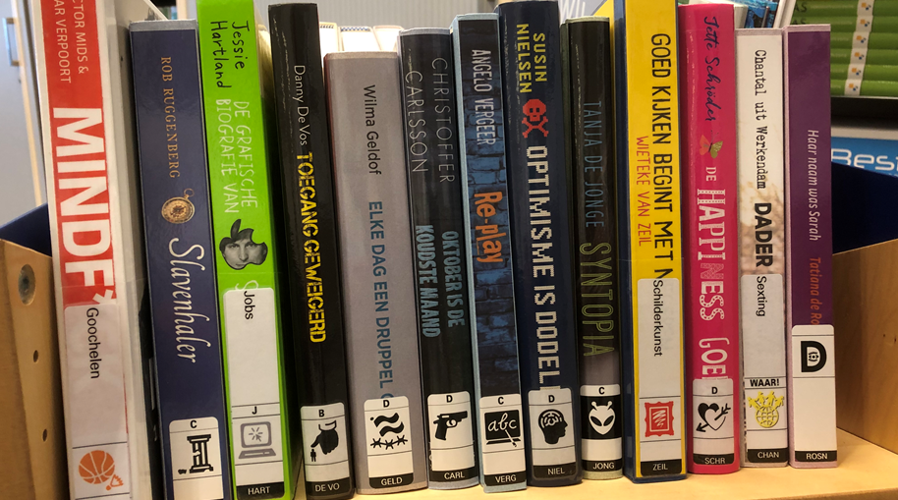
Wat zetten we in?
Materialen:
Nieuwe boeken (door bibliotheek geselecteerd)
Tweedehands boeken (door school verzameld)
Catalogus en uitleensysteem (door school opgezet)
Boekenkarren
Boekenkasten
Notes:
Debora

Slide 18
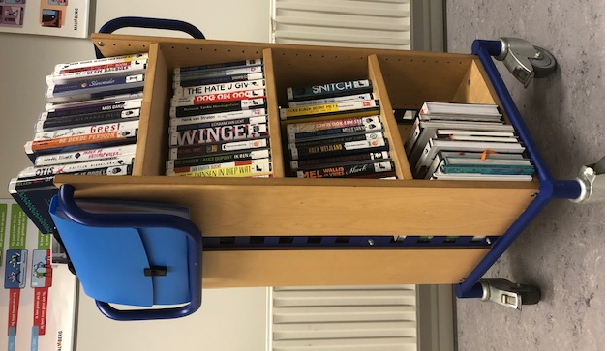
Wat zetten we in?
Personeel:
Taaldocenten
Onderwijsassistenten
Coördinator
Studiecentrum
Leesconsulenten
van bibliotheken
Gastdocenten
Manager/projectleider
Notes:
Debora

Slide 19
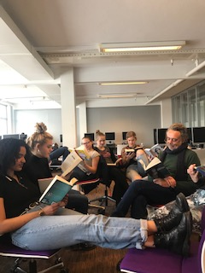
Wat zijn onze ervaringen?
Drempels:
Weinig boeken
Ongeloof bij docenten
Weerstand bij studenten
Overwinningen:
Enthousiaste studenten
Interesse bij anderen die nog niet meedoen
Neveneffect:
Rust in de les
Notes:
Debora

Slide 20
Wat zijn onze succesfactoren?
Geloof in onze missie
Draagvlak/steun bij CvB
Aanhaken bij bestaand beleid
Samenwerking met bibliotheken en Probiblio
Enthousiasme van medewerkers Studiecentrum
De hele school betrekken door 2e hands boeken te vragen
Portalberichten
Budget
Studiecentrum zorgt voor de boeken en breng/haalt de boekenkar (‘ontzorgen’)
Notes:
Fanny

Slide 21
Wat gaan we nog doen?
Leestips wekelijks op portal
Bijeenkomst met gemeente en directie van bibliotheek en school (met inzet van Nova-ambassadeur)
Workshops voor docenten:
Hoe krijg je ze aan het lezen?
Hoe houd je ze aan het lezen?
Hoe kan je het lezen een goede plek geven binnen het onderwijs?
Uitbreiding aantal docenten/groepen
dat meedoet
Uitbreiden van de collectie
Leesplan
Notes:
Fanny

Slide 22
Hoe gaan jullie het aanpakken?
School | Bibliotheek
Wat is jullie beginsituatie? Wat zou je willen bereiken? Is er al visie/beleid m.b.t. lezen bij jullie? Hoe staan docenten hierin, denk je? En het management? Is er al samenwerking met de bibliotheek? Wie ga je benaderen? Wat/wie heb je nodig om je doel te realiseren? Wat is morgen je eerste actie? | Wat is jullie beginsituatie? Wat zou je willen bereiken? Ken je je omgeving? Welke scholen in je werkgebied? En zijn daar al contacten? Is er al visie/beleid m.b.t. deze doelgroep bij jullie? Hoe staan je collega’s hierin, denk je? En het management? Is er al samenwerking met een school? Wie ga je benaderen? Wat/wie heb je nodig om je doel te realiseren? Wat is morgen je eerste actie?
Notes:
Lisa:
Opdracht om in twee-/drietallen te doen. Uitdelen van vragen op papier.
Twee versies: één voor medewerkers van scholen en één voor medewerkers van bibliotheken.
Indien er geen tijd voor is, dan vragen meegeven om in eigen werksituatie te gebruiken.

Slide 23
Lisa Bakker
lbakker@probiblio.nl
06-24558486
Debora Brattinga
dbrattinga@novacollege.nl
023-5302994
06-34178333
Fanny Zandvliet
fzandvliet@novacollege.nl
023-5302810
06-29494191
Notes:
Fanny:
De powerpointpresentatie incl. vragen wordt door de organisatie van deze dag doorgestuurd.
Bedankt voor uw aanwezigheid en bijdrage.

Slide 24
VRAGEN?
Notes:
Fanny:
Checken of de vragen die bij de start van de bijeenkomst zijn gesteld nu beantwoord zijn. Zo nee, dat alsnog doen.

